Slide 1

Русский язык
3 класс
Тема: Словосочетание
Учитель: Киселева С.А.

Slide 2

Цель:
формирование умения выделять словосочетания в предложении.

Slide 3
Изучение нового материала
Повторите пройденный материал с помощью видео: Русский язык 3 класс (Урок№12 - Что такое словосочетание. Из чего состоит словосочетание.), перейдя по ссылке
https://www.youtube.com/watch?v=qb6aBhn1YAE&feature=emb_logo

Slide 4

Задание № 1
Выполните упр. 57 стр. 35.

Slide 5
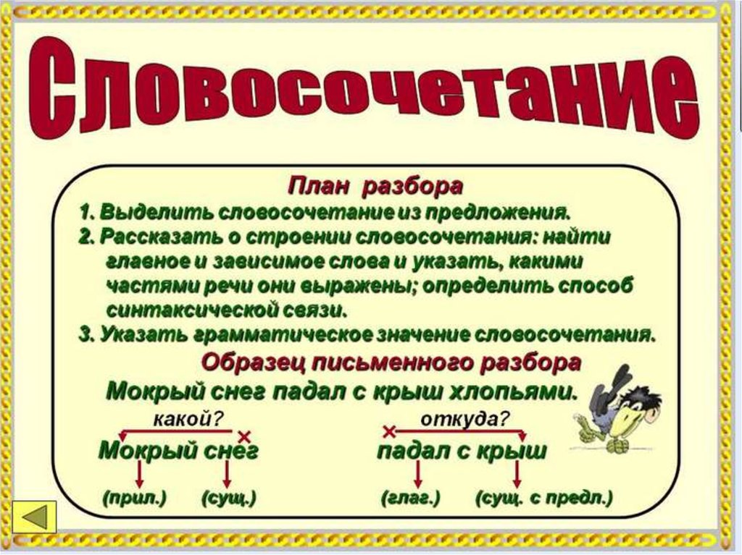
Задание №2
Выполните упр. 59 стр. 36.

Slide 6

Задание №3
Выполните упр. 60 стр. 36.

Slide 7
Задание для контроля
Пройдите тест
1. Словосочетание это...
а) подлежащее и сказуемое
б) два любых слова, стоящих вместе
в) два слова, связанных между собой по смыслу
2. Отметь правильные словосочетания к данному предложению.
Папа купил сахарный арбуз.
а) купил арбуз б) арбуз сахарный в) папа купил
3. Какие слова являются главными членами предложения?
1 2 3 4 5 6
Около берега мальчишки нашли старинный сосуд.
а) 2,4 б) 3,4 в) 4,6

Slide 8
4. Найди антоним к слову густой.
а) плотный б) частый в) редкий
5. Составь текст, выбрав правильный порядок предложений.
1) У них бледная мякоть.
2) Но дикие арбузы очень горькие.
3) Человек долго трудился, чтобы арбуз стал таким сладким и алым, как сейчас.
4) Родиной арбузов считается африканская пустыня Калахари.
а) 1,3,4,2, б) 4,1,2,3 в) 3,2,1,4
6. Какая пара слов не является словосочетанием к данному предложению?
Под листком лопуха сидел воробушек.
а) сидел воробушек б) сидел под листиком в) под листиком лопуха

Slide 9
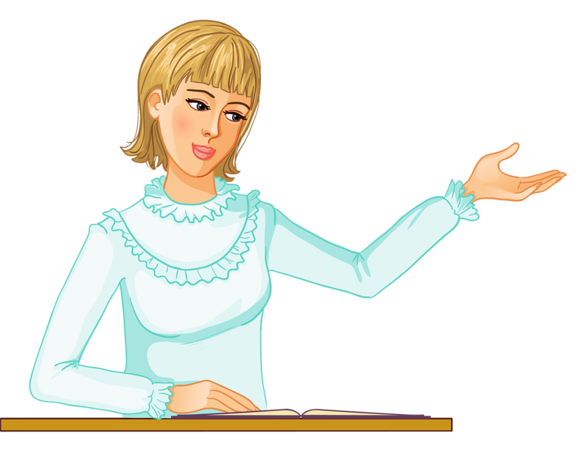
Домашнее задание
Выучите правило с. 35.

Slide 10

Спасибо за внимание!

